Slide 1
Виртуальная выставка новых поступлений
11.03.2026

Slide 2
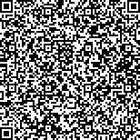
67.401(2Р)
Административное право : учебник / А. В. Юрковский, К. Н. Евдокимов, Е. Л. Иванова [и др.] ; под ред. А. В. Юрковского ; Иркутский юридический институт (филиал) Университета прокуратуры Российской Федерации. — Иркутск : ИЮИ (ф) УП РФ, 2025. — 469, [1] с. — Библиогр.: с. 456—469. —ISBN 978-5-6054154-0-4.
Экземпляры: всего 3 : ЧЗ (1), АБ (2).
Представленная работа создана на основе обобщения российских материалов по проблемам административного права. В учебнике представлены материалы как научного, так и практико-прикладного характера по вопросам административного права, административной ответственности и административного процесса.

Slide 3
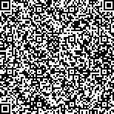
67.412(2Р)23
Административное судопроизводство : учебник / Т. К. Андреева, В. В. Аргунов, Е. А. Борисова [и др.] ; под ред.: А. Ф. Воронова, В. В. Молчанова ; Московский государственный университет им. М. В. Ломоносова, Юридический факультет. — Москва : Статут, 2025. — 672, [2] с. — ISBN 978-5-8354-1976-0.
Экземпляры: всего 1 : ЧЗ (1).
В учебнике освещается порядок административного судопроизводства в судах общей юрисдикции, в Верховном Суде Российской Федерации, излагаются основы теории административного судопроизводства, а также вопросы исполнения судебных актов по административным делам.

Slide 4
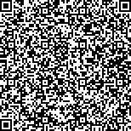
67.403(2Р)208
Акинфиева, В. В. Способы обеспечения исполнения обязательств : учебное пособие / В. В. Акинфиева, А. В. Степанченко. — 2-е изд., перераб. и доп. — Москва : Статут, 2025. — 159, [3] с. — Библиогр.: с. 148—161. — ISBN 978-5-8354-2039-1.
Экземпляры: всего 3 : ЧЗ (1), АБ (2).
В пособии рассмотрены способы обеспечения исполнения обязательств: неустойка, залог, удержание, поручительство, независимая гарантия, задаток, обеспечительный платеж, а также непоименованные способы обеспечения исполнения обязательств.

Slide 5
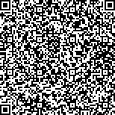
67.93
Алешина, А. В. Международное частное право в таблицах и схемах : учебное пособие / А. В. Алешина, В. А. Косовская. — Москва : Эксмо, 2022. — 382, [2] с. —(Изучаем право. Базовый уровень). — Библиогр. в конце тем. — ISBN 978-5-04-159027-7.
Экземпляры: всего 2 : ЧЗ (1), АБ (1).
Развёрнутые схемы и подробные таблицы позволяют наглядно увидеть логические системные связи изучаемой дисциплины, лучше понять и запомнить изложенную информацию.

Slide 6
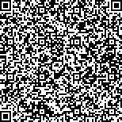
67.403(2Р)2
Громов, А. А. Обязательственное и договорное право : курс лекций / А. А. Громов, Н. В. Тололаева ; Исследовательский центр частного права им. С. С. Алексеева при Президенте Российской Федерации. Российская школа частного права. — Москва : Статут, 2025. — 360, [2] с. — Библиогр. в начале лекции. — ISBN 978-5-8354-2080-3.
Экземпляры: всего 3 : ЧЗ (1), АБ (2).
Курс лекций освещает основные вопросы обязательственного и договорного права: исполнение обязательств, множественность должников в обязательстве, перемена лиц в обязательстве, прекращение обязательств. Рассмотрены вопросы свободы договора, несправедливые договорные условия, заключение договора, толкование.

Slide 7
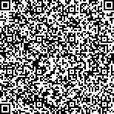
66.0
Дугин, А. Г. Теория многополярного мира. Плюриверсум : учебное пособие / А. Г. Дугин. — 2-е изд. — Москва : Академический проект, 2024. — 364, [1] с. — Библиогр.: с. 340—357. — ISBN 978-5-8291-4244-5.
Экземпляры: всего 2 : ЧЗ (1), АБ (1).
Данная работа представляет собой сочетание в едином целом трёх подходов: анализ, теория, проект. Аналитически это обзор феноменов и процессов, определяющих структуры и системные изменения современности в области международных отношений и геополитики. Даётся описание глобализации, однополярности, трансформаций, влияющих на мироустройство. Второй сред представляет собой построение теории многополярного мира. Теория многополярного мира дополняется в третьей части геополитической составляющей, где философский и культурологический, цивилизационный анализ дополняет и обосновывает политико-стратегические аспекты.

Slide 8
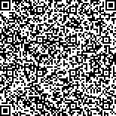
63.3(2Р)622.12
Куликов, В. М. Поныри — «Сталинград» Курской битвы / В. М. Куликов. — Курск : ИП Бабкина Г. П., 2022. — 377, [7] с. — ISBN 978-5-905354-64-9.
Экземпляры: всего 1 : ЧЗ (1).
Книга посвящена боям в 1943 году на северной фасе Курской дуги в районе железнодорожной станции Поныри. Посёлок и станция Поныри находились в центре обороны Курской битвы.

Slide 9
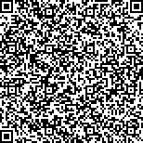
67.408.1(2Р)142
Никонов, П В. Уголовно-правовые основы противодействия преступлениям, связанным с дачей и получением взятки и иными видами незаконного вознаграждения : монография / П. В. Никонов ; Иркутский юридический институт (филиал) Университета прокуратуры Российской Федерации. — Иркутск : ИЮИ (ф) УП РФ, 2025. — 172, [1] с. — Библиогр.: с. 124—132. — Прил.: с. 133—172. — ISBN 978-5-6054154-3-5.
Экземпляры: всего 3 : ЧЗ (1), АБ (2).
В монографии рассмотрены актуальные проблемы уголовно-правового противодействия преступлениям, связанным с дачей и получением взятки и иными видами незаконного вознаграждения. С учетом современного состояния исследуемого вида преступности, этапов и направлении̮ развития уголовного законодательства в рассматриваемой сфере, проанализированы теоретические и прикладные проблемы квалификации преступлении̮, связанных с незаконным вознаграждением и предложены способы их решения, в том числе, связанные с совершенствованием законодательных конструкции̮ уголовно-правовых норм. Определены особенности назначения наказания за преступления, связанные с дачей и получением взятки и иными видами незаконного вознаграждения.

Slide 10
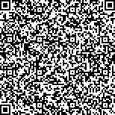
67.403(2Р)2-324
Общие положения о сделке : комментарий к статьям 153-165.1, 181.1-181.5 и 190-194 Гражданского кодекса Российской Федерации / А. В. Асосков, В. В. Байбак, Р. С. Бевзенко [и др.] ; отв. ред. А. Г. Карапетов. — Москва : Статут, 2025. — 638, [2] с. — (Комментарии к Гражданскому законодательству #Глосса). — Библиогр. в конце ст. — ISBN 978-5-8354-2052-0.
Экземпляры: всего 1 : ЧЗ (1).
Настоящий комментарий поможет сориентироваться в проблемных вопросах применения положения ГК РФ о понятии сделки, специфике односторонних сделок и решений собраний, юридически значимых извещениях, форме сделки, её условиях и сроках. Авторы поставили перед собой задачу осветить максимальное число сложных и неоднозначных вопросов толкования и применения соответствующих норм ГК РФ, отразить накопившуюся практику их применения высшими судами.

Slide 11
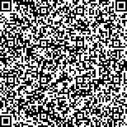
67.917
Пименова, С. Д. Обеспечительные меры в практике международных судов и трибуналов : монография / С. Д. Пименова ; Московский государственный университет им. М. В. Ломоносова, Юридический факультет. — Москва : Статут, 2023. — 190, [2] с. — Библиогр.: с. 161—191. — ISBN 978-5-8354-1899-2.
Экземпляры: всего 2 : ЧЗ (1), АБ (1).
В монографии приводится общая характеристика и история развития института обеспечительных мер в международном правосудии. Подробно анализируются вопросы правового регулирования и практика применения обеспечительных мер как универсальными международными судами, так и региональными судами по правам человека. Отдельно рассматриваются вопросы применения обеспечительных мер судами интеграционных объединений и трибуналами по рассмотрению инвестиционных споров.

Slide 12
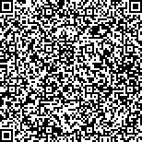
67.400(2Р)32
Права человека. Рабочая тетрадь : учебно-методическое пособие / Т. В. Алексеев, С. П. Жданов, Н. И. Крюкова [и др.] ; ред. Р. А. Курбанов ; Российский экономический университет. им. Г. В. Плеханова. — Москва : Проспект, 2024. — 167, [1] с. — Библиогр.: с. 159. — Прил.: с. 160—167. — ISBN 978-5-392-40399-8.
Экземпляры: всего 3 : ЧЗ (1), АБ (2).
Данное пособие может использоваться как самостоятельное учебно-методическое пособие для проведения практических и/или семинарских занятий, как дополнительный материал по конституционному праву, правам человека, международному гуманитарному праву.

Slide 13
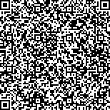
67.413(2Р)72
Пушкарев, В. В. Прекращение уголовного преследования: вопросы теории и практики в деятельности органов предварительного расследования : монография / В. В. Пушкарев. — Москва : Юрлитинформ, 2025. — 159, [1] с. — (Уголовный процесс). — Библиогр.: с. 153—158. — ISBN 978-5-6054420-2-8.
Экземпляры: всего 4 : ЧЗ (1), АБ (3).
В монографии исследованы истоки и эволюция института прекращения уголовного преследования, а также понятие и сущность данного института. Детально изучены основания прекращения уголовного преследования. Отдельным блоком раскрыты вопросы, касающиеся уголовно-процессуального порядка прекращения уголовного преследования, процессуальное оформление решения о прекращении уголовного преследования.

Slide 14
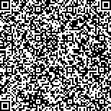
67.400.5
Современные избирательные системы. Выпуск 20. Босния и Герцеговина, Марокко, Монголия / В. А. Ачкасов, М. С. Головин, А. Н. Бурова, П. Н. Дудин ; науч. ред. А. А. Автономов ; Центральная избирательная комиссия Российской Федерации, Российский центр обучения избирательным технологиям. — Москва : РЦОИТ, 2025. — 559, [1] с. — (Зарубежное и сравнительное избирательное право). — Библиогр. в конце разд. — ISBN 978-5-93639-102-6.
Экземпляры: всего 1 : ЧЗ (1).
В работе исследуются избирательные и партийные системы, правовое регулирование избирательных процессов, системы избирательных органов, особенности избирательного законодательства, вопросы обеспечения избирательных прав граждан, выдвижение кандидатов, финансирование выборов.

Slide 15
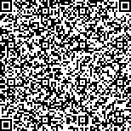
67.916.8
Татаринов, М. К. Уголовная юрисдикция в международном уголовном праве : учебное пособие / М. К. Татаринов ; Московский государственный институт международных отношений (университет). — Москва : Прометей, 2023. — 826, [2] с. — (Библиотека магистратуры «Международное сотрудничество в сфере правоохранительной деятельности и уголовной юстиции» ; выпуск 11). — Библиогр.: с. 768—821. — ISBN 978-5-00172-449-0.
Экземпляры: всего 1 : ЧЗ (1).
В учебном пособии излагаются теоретические основы уголовной юрисдикции, анализируется терминология. В пособии не только демонстрируется многообразие подходов к юрисдикции, но и моделируются альтернативные существующим способы разрешения юрисдикционных вопросов.

